Slide 1
«Здоровый образ жизни»
Старшая группа № 6 «Кузнечики» Выполнили: Низамова Д. Д. Тарасова Н. П.
Май 2022

Slide 2
Период дошкольного детства – это на самом деле быстро заканчивающийся промежуток в жизни каждого человека. Одной из основных целей в этот период является формирование привычки к здоровому образу жизни. Что же такое здоровый образ жизни? Это важный фактор сохранения здоровья и своевременного, гармоничного развития ребенка.
Это комплекс оздоровительных мероприятий, обеспечивающих гармоничное развитие и укрепление здоровья, повышение работоспособности людей.

Slide 3
Основные цели оздоровительной работы детского сада:
Расширять и закреплять знания детей о здоровом образе жизни;
Совершенствовать физические способности;
Воспитывать желание вести здоровый образ жизни.

Slide 4
Здоровый образ жизни – это индивидуальная система поведения человека, направленная на сохранение и укрепление здоровья.
Составляющие здорового образа жизни:
Двигательная активность, физическая активность и спорт
Закаливание
Рациональный режим
Рациональное питание
Личная гигиена
Благоприятная психологическая обстановка в семье и в саду
Экологически грамотное поведение

Slide 5
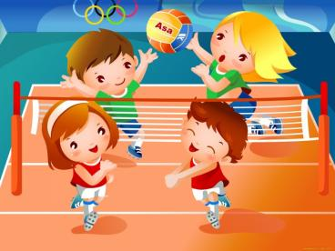
Двигательная активность, физическая активность и спорт
эффективные средства сохранения и укрепления здоровья;
им принадлежим первостепенная роль среди факторов, влияющих на рост, развитие состояния здоровья детей;
значительно улучшают работу всех органов и организма в целом;
позволяет продлить активный образ жизни.

Slide 6
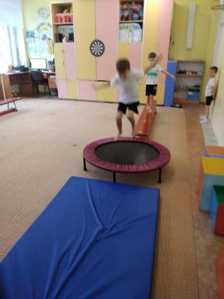
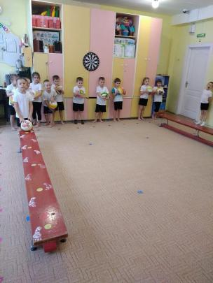
Физкультурный зал

Slide 7
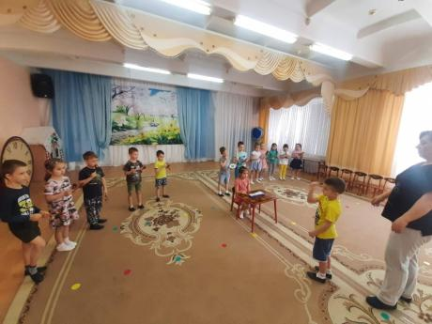
Музыкальный зал

Slide 8
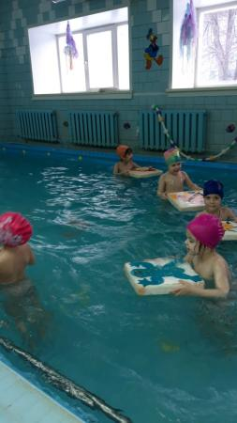
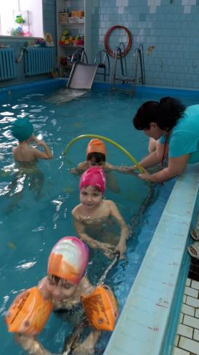
Бассейн

Slide 9
Закаливание – повышает устойчивость организма к природным факторам.
Средства закаливания
Солнце Воздух
Вода

Slide 10
Принципы закаливания
Постепенность закаливающих процедур
Систематичность
Последовательность
Комплексность
Учет индивидуальных особенностей ребенка

Slide 11
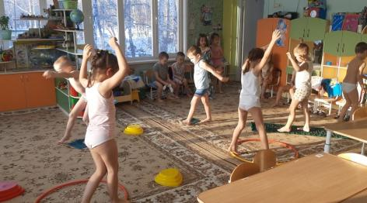
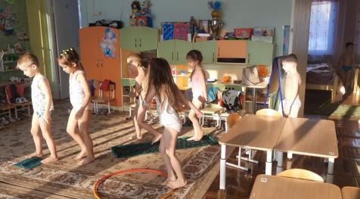
Технологии обучения здоровому образу жизни
Профилактика плоскостопия

Slide 12
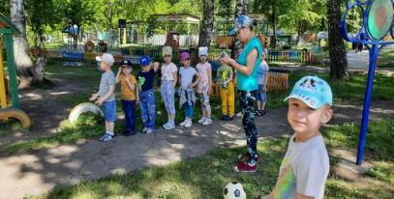
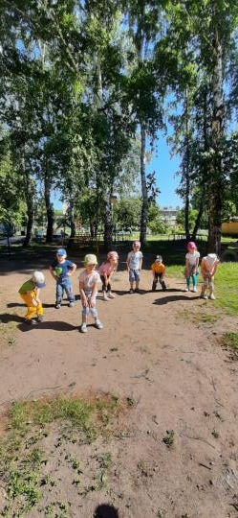
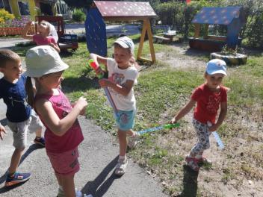
Пребывание детей на воздухе – это использование естественных факторов природы для оздоровления и закаливания организма
Утренняя гимнастика на улице

Slide 13
Режим – это правильное чередование периодов работы и отдыха.
ПРИНЦИПЫ:
Строгое выполнение
Недопустимость частых изменений
Доступность
ОТДЫХ
Активный Пассивный

Slide 14
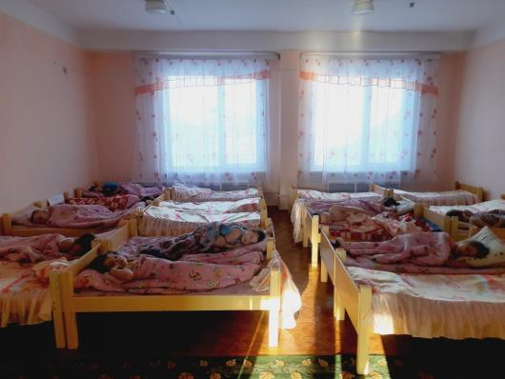
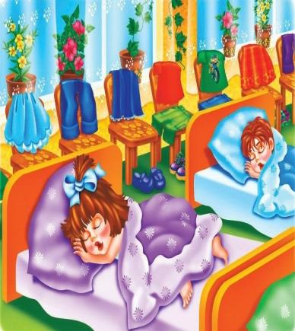
Сон – важное условие для здоровья, бодрости и высокой работоспособности человека

Slide 15
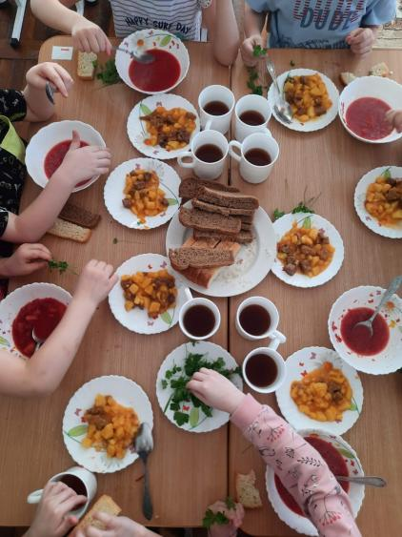
Рациональное питание
Первый принцип: его энергетическая ценность должна соответствовать энергетическим затратам организма
Второй принцип 6 соответствие химического состава пищевых веществ физиологическим потребностям организма.
Максимальное разнообразие питания определяет третий принцип рационального питания.
Наконец, соблюдение оптимального режима питания определяет четвертый принцип рационального питания.

Slide 16
Личная гигиена - это широкое понятие, включающее в себя выполнение правил, которые способствуют сохранению и укреплению здоровья человека.

Slide 17
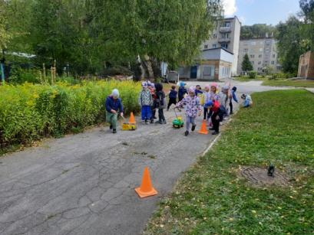
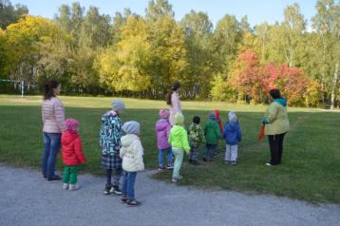
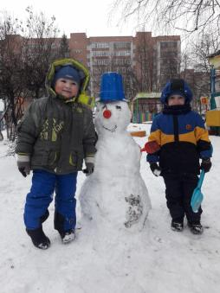
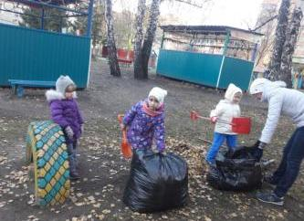
Экологическое поведение
Экскурсии в лес
Прогулки
Походы на луг
Игры на свежем воздухе

Slide 18
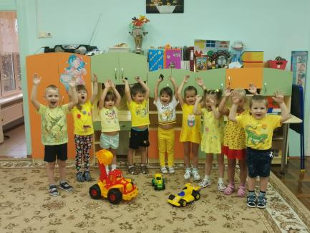
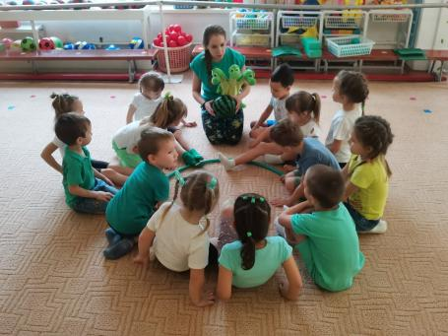
Благоприятная психологическая обстановка в семье и в саду
Основной задачей семьи и педагогов в это время является приобщение ребенка к здоровому образу жизни, а именно: способствовать формированию разумного отношения к своему организму, ведению здорового образа жизни с самого раннего детства, получению знаний, навыков, основных санитарно-гигиенических норм.

Slide 19
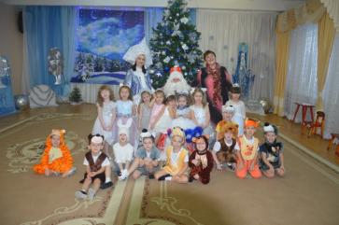
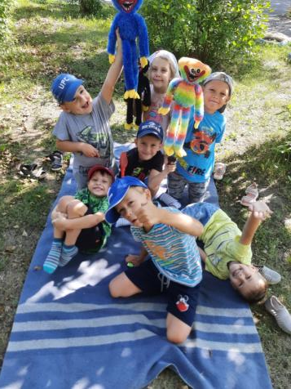
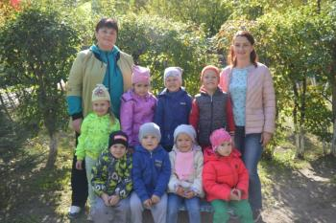
Для организации здорового образа жизни рекомендуем использовать различные формы взаимодействия – беседы, родительские собрания, консультации, совместные праздники, анкетирование, проведение дней открытых дверей, совместные игры, где и будут демон6стрироваться методы и приемы работы с детьми.

Slide 20
Спасибо за внимание!

